Slide 1
第14章 沟通管理
主讲：张麟

Slide 2

学习目标
沟通的定义
沟通的过程
沟通的网络
沟通方式
沟通障碍
互联网下的沟通
本节课学习目标

Slide 3
沟通的定义
两个70%
是意思的传递和理解。

Slide 4
沟通的过程模式
反馈
思想
编码
信息的
传递
接收
译码
理解
发送者
接受者
噪声
沟通的过程

Slide 5
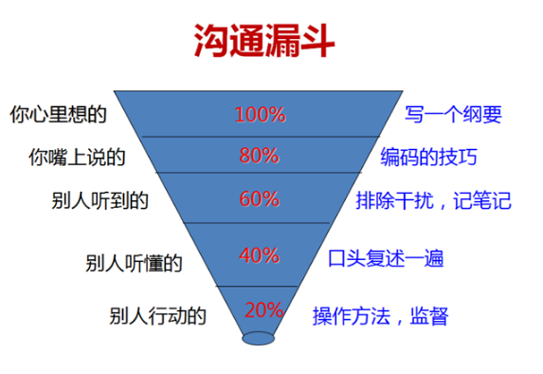
沟通的障碍
沟通漏斗

Slide 6
沟通的方式
书面沟通
口头沟通
非言语沟通 （肢体语言、语调）
电子沟通
电子邮件
微博
微信
Notes:
https://www.bilibili.com/video/av12987273?from=search&seid=410824990168147741

Slide 7
沟通的障碍
过滤
情绪
信息超载
防卫
语言（CFA、银行）
国家文化（邮箱）

Slide 8
如何克服
利用反馈
简化语言
积极倾听
控制情绪
注意非语言线索

Slide 9
积极倾听
不要多说
共情
目光接触
点头及恰当的表情
避免分心的举动和手势
复述
避免中断打断

Slide 10
正式沟通与非正式沟通
正式沟通：以正式组织系统为渠道的信息传递
其优点是正规、严肃，富有权威性；
参与沟通的人员普遍具有较强的责任心和义务感；
易保持沟通信息的准确性及保密性。
缺点是比较刻板，缺乏灵活性，信息传播的范围受限制，传播速度比较慢。
非正式沟通：以非正式组织系统或个人为渠道的信息传递 以非正式组织系统或个人为渠道的信息传递
不受程序或形式的限制；
比较灵活方便；
随意性强、信息扭曲和失真可能性较大等问题。

Slide 11
下行、上行、斜向和横向沟通
横向沟通——同一层级人员或部门间的信息沟通。
下行沟通——自上而下的沟通。
上行沟通——自下而上的沟通。
斜向沟通——信息在处于不同组织层次的没有直接隶属关系的人员或单位间的沟通。
平行
向外
下行
上行
斜行

Slide 12
沟通网络
链式
轮式
Y式
环式
全通道式

Slide 13
不同沟通网络的特点
 | 集中性 | 速度 | 正确性 | 领导能力 | 成员满足感
链式 | 适中 | 适中 | 高 | 适中 | 适中
轮式 | 高 | 简单任务 快 复杂任务 慢 | 简单任务 高 复杂任务 低 | 很高 | 低
Y式 | 较高 | 快 | 较高 | 高 | 较低
环式 | 低 | 慢 | 低 | 低 | 高
全通道式 | 很低 | 快 | 适中 | 很低 | 很高

Slide 14
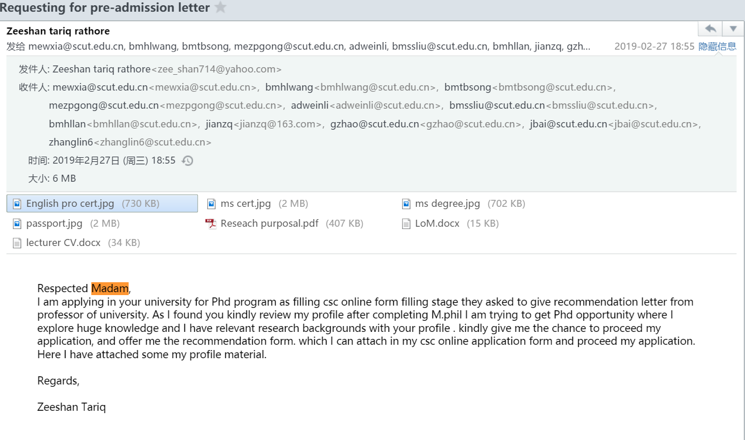
互联网时代的沟通

Slide 15
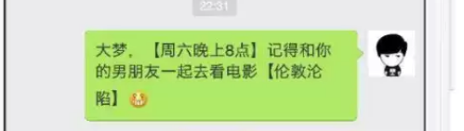

微信下沟通
不要问“在吗”（简单问候，立即说正事）
重要信息用[]
呵呵，哦vs哦哦
最好不要发语音
发文件最好还是用邮件
不回微信，然后朋友圈点赞
群聊还是私聊
要用一句话或一段话把事情说完
尽量不要在下班时间说工作的事情
哈哈 vs 哈哈哈哈哈

Slide 16
谢谢！

